Slide 1

Positiivinen pedagogiikka varhaiskasvatuksessa
Annu Mäki-Patola

Slide 2
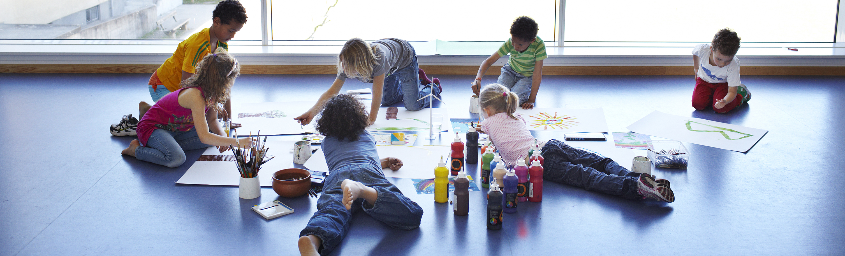
TEHTÄVÄ: Porukkaporinat
Mitä positiivisella pedagogiikalla tarkoitetaan varhaiskasvatuksessa?
Millaisia positiivisen pedagogiikan menetelmiä olet nähnyt käytettävän/käyttänyt itse varhaiskasvatuksessa?
Mitä hyvää positiivisella pedagogiikalla voidaan saavuttaa? Mitkä tekijät voivat olla positiivisen pedagogiikan esteinä varhaiskasvatuksessa?

Slide 3
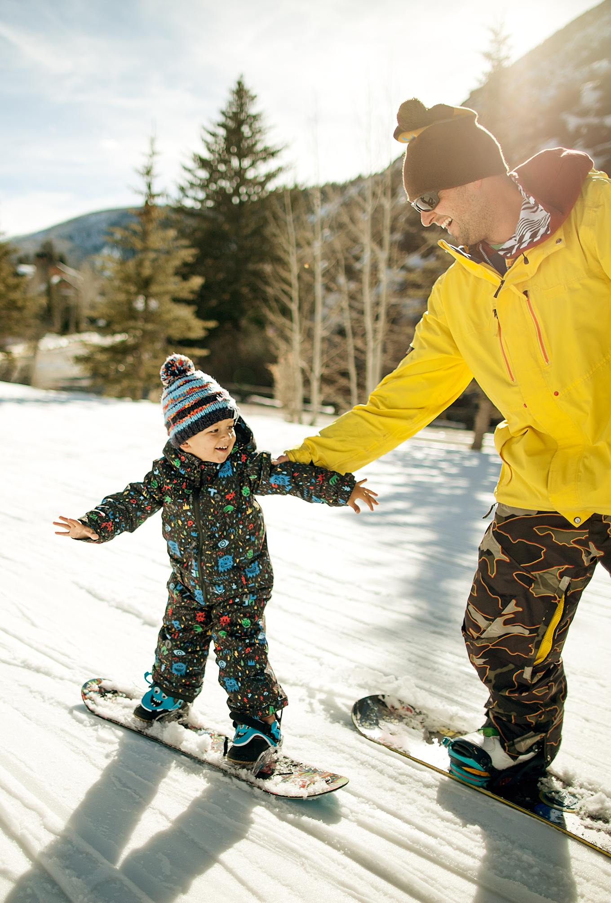
Tätä positiivinen pedagogiikka varhaiskasvatuksessa on:
Lapsen hyvinvoinnin edistämistä
Lapsen hyväksymistä ja arvostamista juuri sellaisena kuin hän on
Hyvään keskittymistä, myönteistä suhtautumista asioihin
Lapsen mahdollisuuksiin uskomista
Vahvan luonteen rakentamista
Lapsen välittävää kohtaamista ja pedagogista rakkautta
Korkealaatuista pedagogista toimintaa
Lähde: Positiivinen pedagogiikka varhaiskasvatuksessa

Slide 4



Tätä positiivinen pedagogiikka varhaiskasvatuksessa ei ole
Negatiivisten tunteiden kieltämistä
Haasteiden välttelyä ja kaunistelua
Kesto- tai yltiöpositiivista ajattelua
Vaatimuksista tinkimistä tai lasten puolesta tekemitä
Curling –kasvattamista
Epäaitoa tai ansaitsematonta kehumista
Epäasiallisen tai –kunnioittavan käytöksen hyväksymistä
Lähde: Positiivinen pedagogiikka varhaiskasvatuksessa

Slide 5

Positiivisen pedagogiikka poikii hyvää
1. VAIKUTUKSET AIKUISEN JA LAPSEN VÄLISEEN SUHTEESEEN
- Aikuisen ja lapsen välinen suhde lähentyy (aikuisen läsnäolo ja aika)
- Aikuisen positiivinen toim​intatapa
- Keskinäinen kunnioitus
2. VAIKUTUKSET VERTAISSUHTEISIIN
- Mitä aikuinen edellä, sitä lapset perässä -> mallioppiminen
- Hyvän huomaaminen
- Onnistumisien huomaaminen kaverissa
-Lämpimät kaverisuhteet ja hyvä yhteishenki ryhmässä
- Kiusaaminen vähenee

Slide 6

Positiivisen pedagogiikan vaikutukset kodin ja päiväkodin yhteistyössä
YHTEISTYÖ KOTIEN KANSSA TIIVISTYY
-Välitä lapsesta ja anna välittämisen näkyä myös vanhemmille
- Kutsu vanhemmat yhteistyöhön ja osoita, että pidät sitä merkityksellisenä
- Arvosta vanhempia lapsensa parhaina asiantuntijoina. Kuuntele heitä.
- Tee vanhemmille näkyväksi lapsessa oleva hyvä
- Varaa aikaa perheiden kohtaamiselle. Hyödynnä viisaasti myös mikrohetket
- Rakenna yhteistyötä avoimuuden, rehellisyyden ja luottamuksen varaan. Tee kasvatuskumppanuudesta niin tiivistä ja turvallista, että se kestää kipeätkin asiat.
- Kunnioita perheita ja heidän erilaisia toimintatapojaan.
- Ole positiivinen ja valoisa!

Slide 7

Positiivisen pedagogiikan vaikutukset työntekijän omaan hyvinvointiin
- Myönteinen suhtautumistapa ja hyviin asioihin keskittyminen keventävät työtä
- Työnteko muuttuu innostavaksi, kun asioihin suuntaudutaan myönteisesti ja toiveikkaasti
- Ratkaisukeskeinen asenne vahvistuu
- Lujittaa työyhteisön keskinäisiä suhteita
- Vuorovaikutustilanteista lasten, huoltajien ja työkavereiden kanssa tulee voiman lähteitä
- Työn merkityksellisyys kasvaa
- Töissä voi olla myös kivaa!!! ☺

Slide 8

1. SUPERVOIMA
Myönteiset tunteet
Huumori – naurulla on valtava positiivinen voima
Panosta leikkiin
Vaali kiitollisuutta ja keskity hyviin asioihin
→ kiitollisuuspurkki tai kiitollisuuspuu
Opeta optimismia! Epäonnistumisia ei tarvitse pelätä, ne kuuluvat elämään ja niistä selvitään.
Mikä meni hyvin ja missä onnistuimme?- Päivän parhaat vihko
Nauttikaa hyvistä hetkistä
Hyvän mielen aarrearkku
Minun päiväni tai viikon tähtilapsi
Aamupiiristä voimasysäys koko päiväksi

Slide 9

2. SUPERVOIMA
Toimintaan sitoutuminen
Jahtaa flow`ta:
- Haasta lapsi ja aseta tavoitteet sopivan korkealle
- Mahdollista pitkäkestoiset ja laadukkaat leikit
- Hyödynnä lasten kokemusmaailmaan pedagogisen toiminnan suunnittelussa
- Anna lasten vaikuttaa
Aseta selkeät tavoitteet ja anna palautetta
Suunnitelmallinen leikki
Huilinurkka/rauhamatto
Tietoisuustaitojen vahvistaminen aistitreenien avulla
Hengitysharjoitukset

Slide 10

3. SUPERVOIMA
Välittävät ihmissuhteet
Panosta lapsen hoidon aloittamiseen
→ kotikäynti, alkuvasu, lapsen voimatavarat, valokuvat ja videot kotiin lähetettäväksi, ensikohtaamiset aamuisin
Aamu- tai hakukahvit silloin tällöin
Ystävälliset teot - lapsi joka näkee ympärillään auttamista ja ystävällisyyttä oppii itsekin auttamaan (ystävällisyyyden puu/käräytä kaveri/100 ystävällisyyden tekoa – haaste)
Iloagentit
Rentoutumishetket – opetellaan rauhoittumista, myönteistä lähellä olemista sekä toisen koskettamista ja kosketettuksi tulemista
Iloisia viestejä kotiin "päivän tähtihetki“
POSITIIVINEN PUHE - sillä mitä tai miten asiat sanomme on hyvin suuri merkitys

Slide 11

4. SUPERVOIMA
Merkityksellisyyden kokemukset
Suitsi suunnittelua – voisiko viikko-ohjelman korvata viikkodokumentoinnilla?
Kuuntele lasta! Ole läsnä! Vahvista lasten osallisuutta keskustelu- ja ryhmäpiireillä, kaikkien ääni kuuluviin ryhmäkivien avulla
Rentola – rauhoittumishetki niille lapsille, jotka eivät nuku
Mitä isot edellä, sitä pienet perässä - lasten osallisuutta vahvistaa myös isojen ja pienten lasten välinen yhteistoiminta/apuopena toimiminen
Vahvuudet osaksi pedagogista suunnittelua
Kuvitetut vahvuussanat – kuvataan lapsia eri vahvuuksien mukaisessa toiminnassa esim. Ystävällisyys
Vahvuuden supersankarit ja voimahahmot
Vahvuuksia vanhemmille – yhdenmukainen toiminta kotona ja päiväkodissa lisää lapsen turvallisuuden tunnetta ja selkeitä suuntaviivoja käytökseen

Slide 12
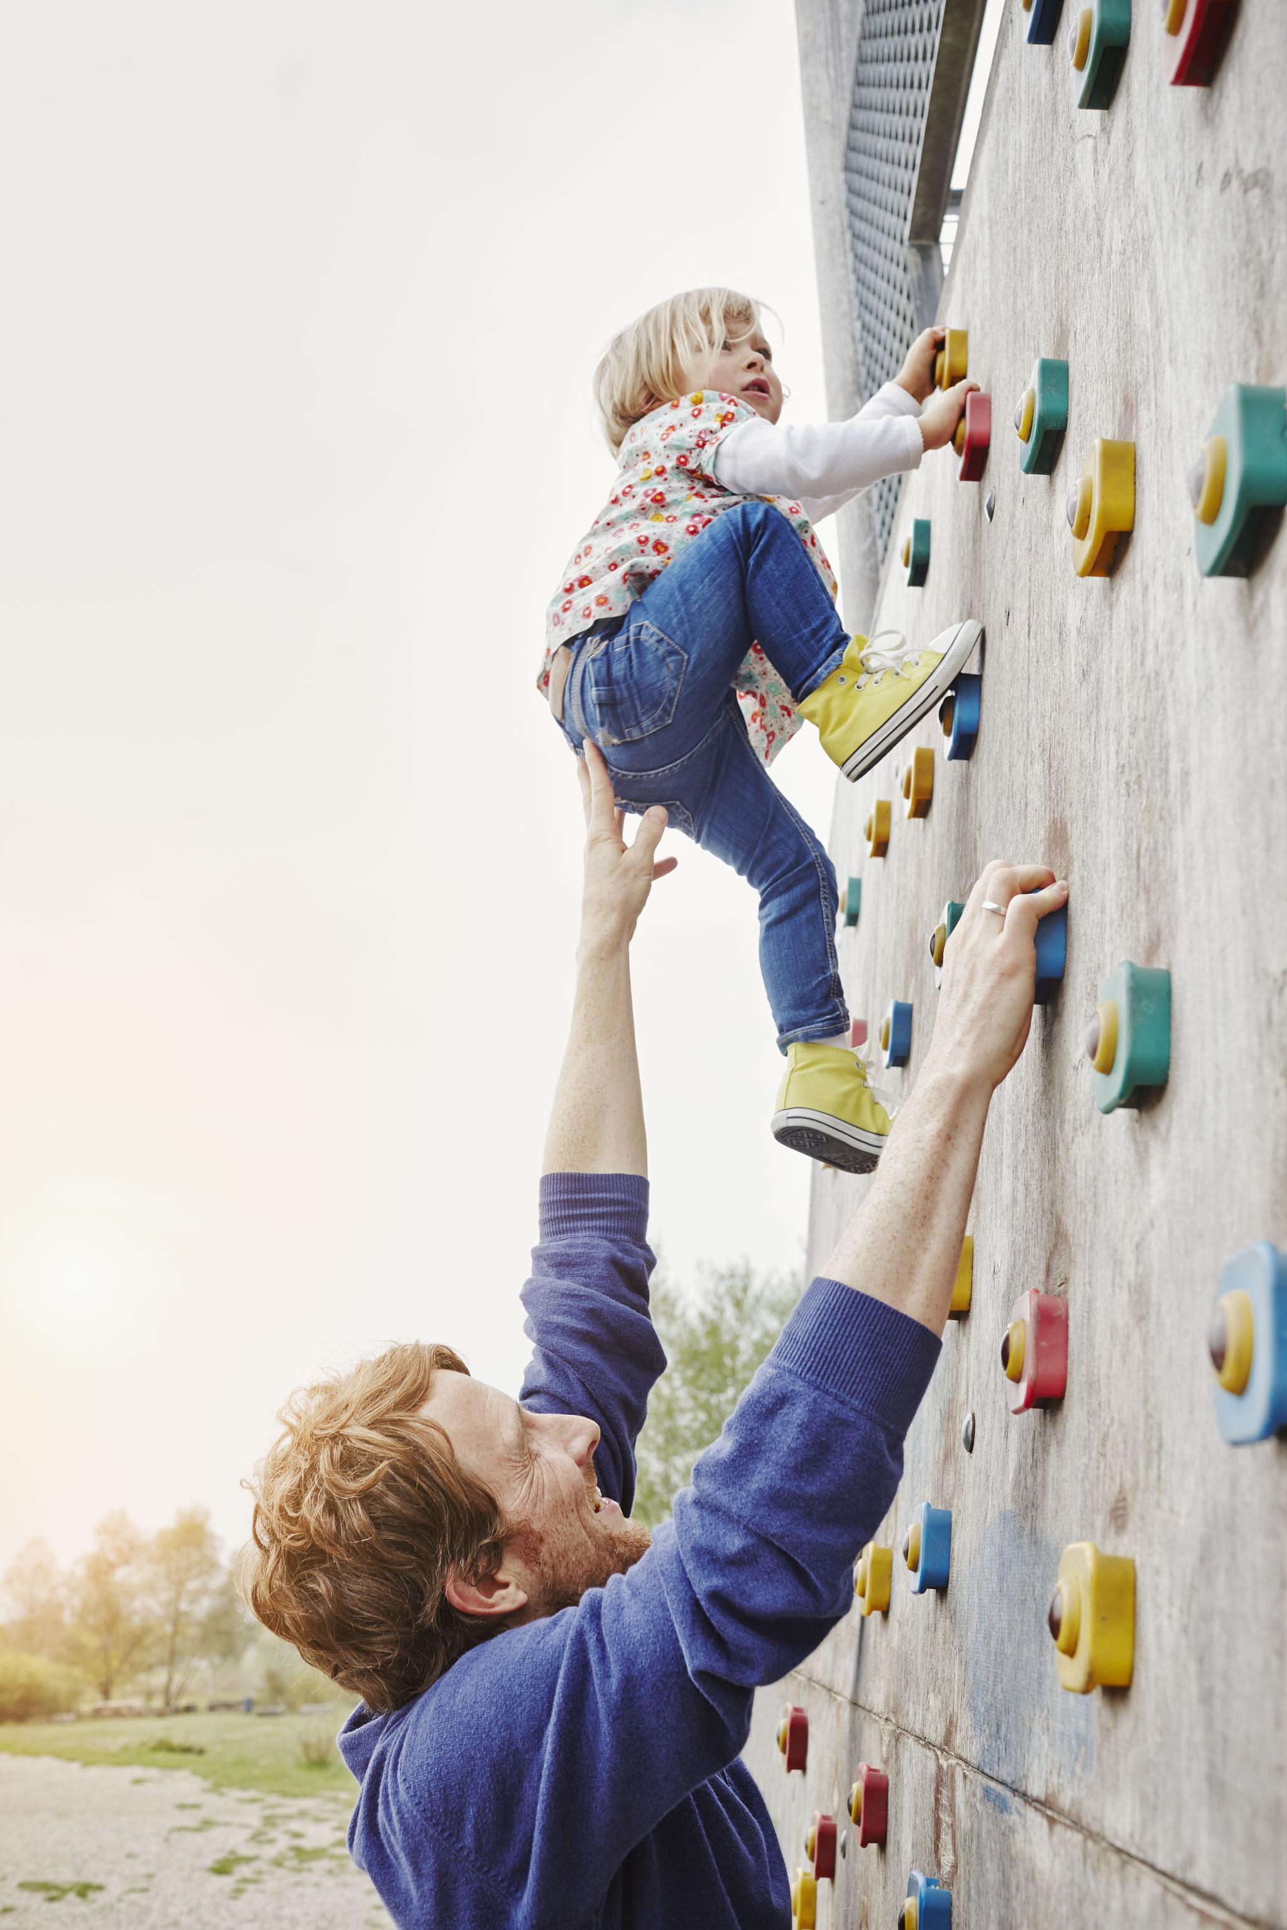
5. SUPERVOIMA
Saavuttaminen
Kehu, kiitä ja kannusta - näe lapsen tähtihetket!!
Kiittäminen ja kehuminen ovat lapsen onnistumisten ja myönteisen toiminnan sanallistamista
→ tehokas keino lapsen käyttäytymisen suuntaamisessa. Kiittämisen tulee kuitenkin olla aitoa ja ansaittua. Pienikin lapsi huomaa, jos aikuinen kehuu perusteettomasti.
Kannustaminen erityisesti silloin, kun lapsi kohtaa haasteita
Usko kasvuun! Oikeanlainen sisäinen puhe, papukaija olkapäällä
Kiitä oikealla tavalla, palkitse harjoittelusta, yrittämisestä, ei kyvykkyydestä tai lopputuloksesta
Anna lapsen yrittää, erehtyä ja saada oivalluksia
Aseta mikrotavoitteita. Pilko suuret tavoitteet pieniksi, jotta lapsi saa onnistumisen kokemuksia.
Opetellaan yhdessä selviämään vastoinkäymisistä
Juhlikaa onnistumisia!!

